Slide 1
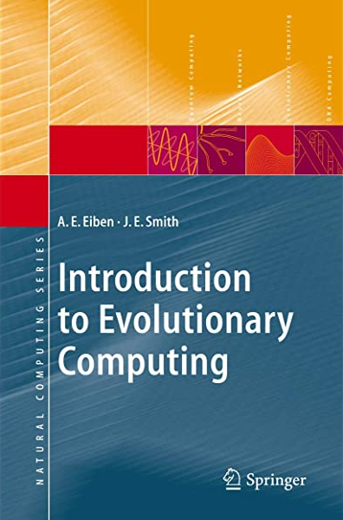

مبانی هوش محاسباتی
کتاب :
بارم نمره:
نمره میان ترم 4
نمره پروژه و ارائه 4
پایان ترم 8
فعالیت 2
تمرین 4

Slide 2
بخش اول
هوش محاسباتی
1- فرایند های تکاملی
الگوریتم های فرا ابتکاری= مسائل غیر قابل حل به روش ریاضی:
فروشنده دوره گرد (TSP)
گراف پوشای همیلتونی کمینه
Back packکوله پشتی
queen-N جایگذاری
VM placement
تعارض منافع
crossing River
شام خوران فلاسفه
2- شبکه های عصبی
1

Slide 3
بخش اول
انواع مسائل از نظر نوع:
زمان بندی
مسیر یابی
ارضا پذیری
انواع مسئله از نظر پیچیدگی محاسباتی:
P: جواب چند جمله
NP
Hard NP
NP complete
2

Slide 4
بخش اول
اجزای مسئله :
ورودی
خروجی
مدل محاسباتی
انواع مسئله از نظر اجزا
بهینه سازی: مدل + خروجی ورودی مجهول
شبیه سازی: ورودی + مدل خروجی مجهول
مدل سازی: ورودی + خروجی مشخص مدل نا مشخص
مسائل طبیعی: دو جز نامشخص
مدل
خروجی
ورودی
X f(.) Y
3

Slide 5
بخش اول
انواع مسائل و جواب آن ها :
ریاضی:
اثبات ریاضی
یک دسته جواب مشخص (غالبا یک جواب)
جواب قطعی و بهینه
امکان عدم وجود جواب ریاضی
زمان بر
تجربی:
بر اساس تجربه و اطلاعات قبلی
یک دسته جواب ضمنی (غالبا چندین جواب)
جواب غیر قطعی و غیر بهینه
تضمین وجود جواب
نسبتا زمان بر
4

Slide 6
بخش اول
هدف: حل مسائل خاص
مسئله راه حل شناخته شده ای ندارد + محیط مسئله تغییر میکند
تولید مجموعه ای از جواب های تصادفی
(تضمین یافتن جواب-عدم تضمین بهینگی)
بهبود جواب ها به شکل دوره ای
(اساس فرایند تکامل)
طبیعت (منبع الهام)
وجود حیات (تضمین)
ادامه بقا (بهبود و وفق پذیری)
5

Slide 7
بخش اول
هدف: حل مسائل خاص با پردازش تکاملی
شرایط:
جواب ریاضی قابل محاسبه نباشد
یا بسیار زمان بر
مکانیزم های طبیعی (منبع الهام طبیعت)
تضمین کننده وجود حداقل یک جواب نسبتا بهینه
حفظ تنوع زیستی (وجود همواره یک پاسخ مناسب برای هر گونه تغییر در شرایط مسئله)
ورودی: جواب تصادفی
مدل: شرایط مسئله
خروجی: جواب نسبی سازگار با شرایط
6

Slide 8
بخش اول
مبانی تکامل:
evolution ≠ تکامل
≈evolution فرگشت
تولید یک دسته جواب اولیه تصادفی
بررسی سازگاری جواب (بهینگی) نسبت به شرایط ((اساس شرایط موجود مسئله))
(شرایط ممکن است تغییر کند)
ترکیب جواب های بهتر
تولید جواب های جدید
تکرار چرخه
7

Slide 9
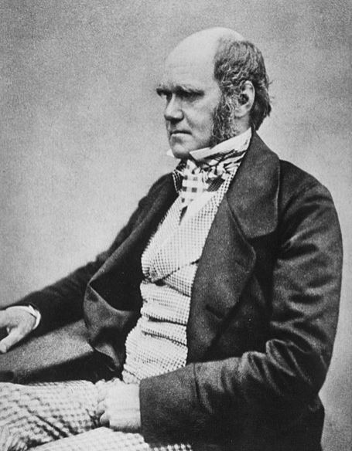
بخش اول
نظریه تکامل (داروین):
محدودیت منابع:
در هر محیط مقدار مشخص و محدودی از منابع اولیه موجود است که فقط برای تعداد محدودی موجود زنده کافی است.
حق حیات:
همه موجودات به طور ذاتی علاقه دارند تولید مثل داشته باشند.
تنوع زیستی:
همه موجودات دارای تفاوت جزئی با هم هستند و عملا هیچ دو موجود کاملا یکسان نیستند.
بر اساس تفاوت موجودات، قابلیت های آن ها نیز متفاوت است
انتخاب طبیعی(Natural selection):
موجودی که نسبت به سایرین با محیط خود هماهنگی بیشتری داشته باشد شانس بقای بیشتری نسبت به بقیه دارد.
هماهنگی= قابلیت مفیدتر بسته به شرایط محیط
شانس= تعداد بسیار زیادی احتمال برای بقای یک موجود وجود دارد.
8

Slide 10
بخش اول
نظریه تکامل (داروین):
بر اساس اصل اول و دوم:
به علت محدودیت منابع و تولید مثل مداوم
امکان ادامه حیات برای تمام موجود میسر نیست. در نتیجه موجودات بر سر منابع با هم به رقابت می پردازند.
بر اساس اصل سوم:
معیار برتری موجودات تفاوت در قابلیت آن ها است.
تعادل:
همواره در پایان یک دوره تعداد ثابتی موجود در محیط باقی می ماند
9

Slide 11
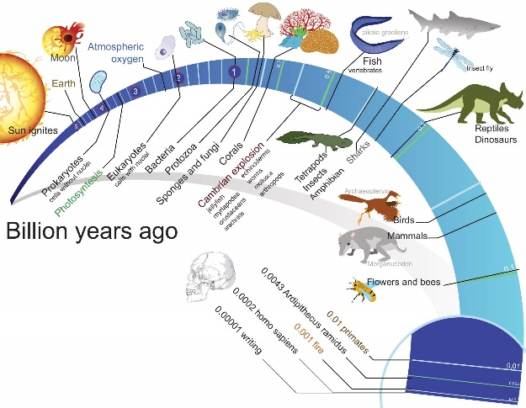
بخش اول
نظریه تکامل (داروین):
تکامل عملی تصادفی
تکامل عملی کند
تکامل عملی وابسته به شرایط
10

Slide 12
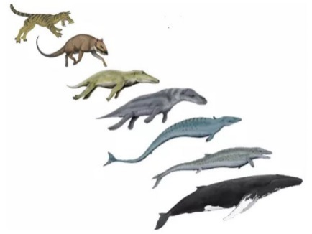
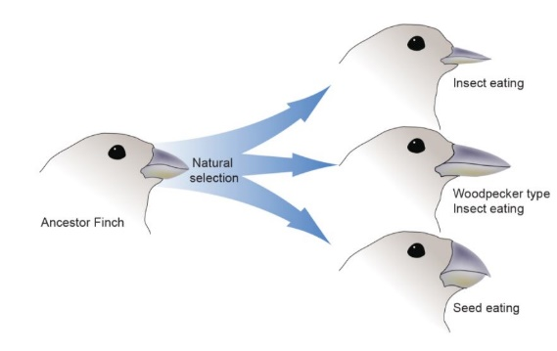
بخش اول
نظریه تکامل (داروین):
تنوع زیستی (نسخ گونه):
موجوداتی از یک ریشه و خانواده
دارای تفاوت های ظاهری
نتیجه مستقیم همسان سازی و هماهنگ شدن با شرایط محیطی
اصل وراثت:
والدین ویژگی ها و قابلیت های خودرا به فرزندان خود انتقال می دهند.
فرزندان غالبا ترکیبی از ویژگی های والدین خود را به ارث می برند.
الزاما ویژگی های وراثتی مفید نیستند
11

Slide 13
بخش اول
تکامل می تواند یک مولفه داشته باشد
مثال:
بقای گربه ها در پارک
12

Slide 14
بخش اول
تکامل می تواند دو یا چند مولفه داشته باشد
مثال:
بقای حیوانات شکارگر
بقای حیوانات گیاه خوار
بقای مرتع
13

Slide 15
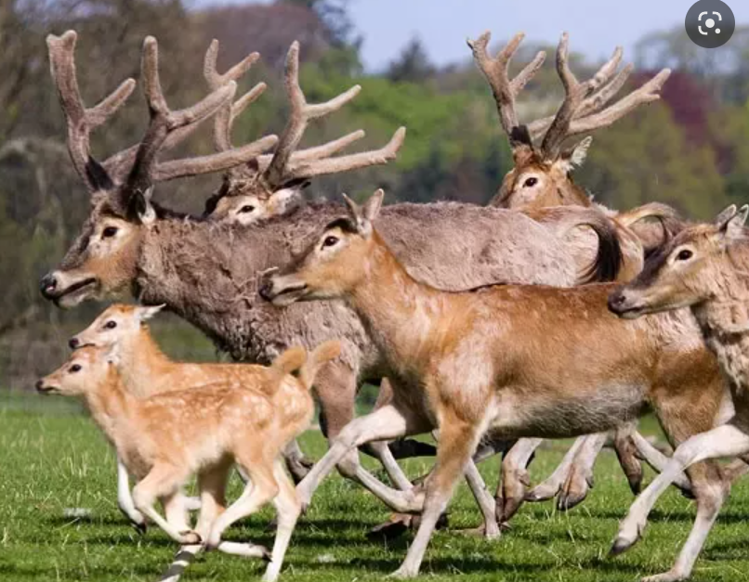
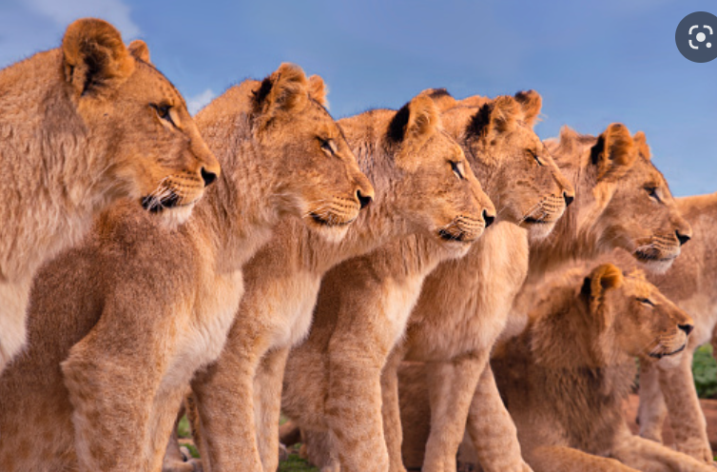
بخش اول
14

Slide 16
بخش اول
همواره باید در انتهای هر دوره تعادل مجددا برقرار شود
تعداد نمونه ها در طول دوره متغییر
تعداد نمونه ها در پایان دوره = تعداد نمونه ها در ابتدای دوره
15

Slide 17
بخش اول
باز نویسی نظریه داروین برای الگوریتم:
تولید یک مجموعه تصادفی و محدود از نمونه های اولیه (این مجموعه دارای تعداد محدود و ثابت)
محدودیت منابع پردازش
ایجاد رقابت برای ارزش گزاری نمونه ها
ترکیب نمونه ها و تولید نمونه های جدید
بررسی و ارزش گذاری نمونه و انتخاب نمونه های مناسب تر برای بقا
فرایند ارزش گذاری
انتخاب نمونه های برتر برای بقا (حفظ تعداد ثابت جمعیت)
مبنای انتخاب یک عامل تصادفی است که اجازه انتخاب شدن برای نمونه هایی با ارزش کمتر را نیز می دهد
انجام مجدد گام دوم و سوم تا رسیدن به پاسخ مطلوب.
16

Slide 18
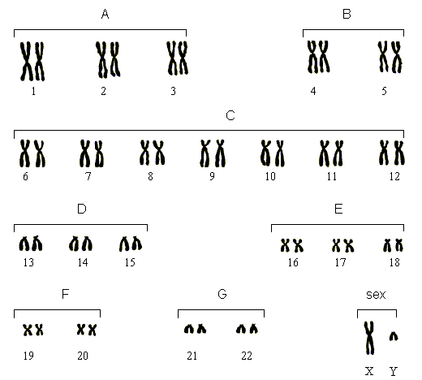
بخش اول
ژنتیک مولکولی:
هر موجودیت (جواب) یک ذات دوگانه دارد
نسخ گونه (صفات بیرونی/ظاهری): رفتار و ظاهر یک موجود
ژن گونه (داخلی): سلسله زنجیره DNA (رشته کامپیوتر)
هدف کد نویسی:
ایجاد یک نگاشت مناسب بین ژن گونه و نسخ گونه
در حالت ایده آل:
ویژگی های ژنی تعیین کننده ویژگی های ظاهری
ویژگی های ظاهری تعیین کننده میزان هماهنگی و برتری در محیط
نوع نگاشت بین نسخ گونه و ژن گونه:
هر ژن بر روی چند ویژگی تاثیر دارد
هر ویژگی توسط چند ژن تعیین می شود
نگاشت بین نسخ گونه و ژن گونه N×M
17

Slide 19
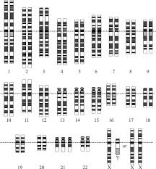
بخش اول
ژنتیک مولکولی:
کد نویسی:
هر موجودیت یک جواب فرضی تصادفی برای مسئله
هر موجودیت به شکل یک دنباله ژن مدل می شود (کرومزوم)
به علت ارتباط درونی ژن ها و سادگی محاسبات، ژن ها به صورت دسته ای پردازش می شوند
تولید موجودیت جدید:
ترکیب دو موجودیت(جواب) ژن های آنها با هم ترکیب می شوند
در نتیجه صفات ظاهری نیز با هم ترکیب می شوند
این ترکیب شامل قوانین ارث بری است
1 | 0 | 1 | 3 | 0 | 1 | 4 | 0 | 5 | 9
0 | 0 | 0 | 0 | 0 | 0 | 1 | 0 | 0 | 1
1 | 0 | 1 | 0 | 0 | 1 | 1 | 0 | 1 | 0
0 | 0 | 1 | 1 | 0 | 0 | 1 | 0 | 1 | 1
1 | 0 | 1 | 0 | 0 | 0 | 1 | 0 | 1 | 1
18

Slide 20
بخش اول
ژنتیک مولکولی:
مبارزه نظزیه های وراثت:
نظریه ژنتیک (داروین): تغییرات ژن باعث تغییرات در نسخ گونه می شود.(ویژگی ها ذاتی)
نظریه لامارک: ویژگی های رفتاری هر موجود می تواند باعث تغییر در ژن ها شود.(ویژگی ها اکتسابی)
Mid term
19

Slide 21

بخش دوم
هدف راهبردهای تکاملی:
جستجوی فضای مسئله به دنبال یک جواب نسبتا بهینه
روش های جستجو: (پیدا کردن جواب)
جستجوی قطعی: شناسایی قطعی جواب بهینه
جستجوی فراگیر: جستجوی کل فضای مسئله
جستجوی انشعاب و تحدید(branch and bound)
جستجوی تجربی:جواب نسبتا بهینه (الزاما جواب بهینه پیدا نمی شود)
جستجوی تصادفی
جستجوی موضعی
تپه نورد
نزول شیب gradient descent
20

Slide 22
بخش دوم
مراحل الگوریتم ژنتیک:
شروع
1- تولید جمعیت اولیه (نمونه جواب ها تصادفی و تعداد محدود)
2- برازش (ارزش گذاری) برای تولید مثل
3- انتخاب نمونه های بهتر برای تولید مثل
4- ترکیب نمونه های انتخاب شده (تولید مثل)
5- برازش (برازش برای بقا) انتخاب برای بقا
6- بررسی شرایط اتمام، بازگشت به گام 2
پایان
21

Slide 23
بخش دوم
نیروی تکامل:
چه عواملی باعث می شود الگوریتم ژنتیک جواب های بهتری پیداکند؟
عوامل غیر قابل کنترل:
کیفیت تابع برازش (به علت وابستگی به مسئله قابل کنترل نیست)
عوامل قابل کنترل:
1- روش انتخاب : نوع انتخاب نمونه برای تولید مثل و بقا
مقدار شانسی به نمونه با ارزش ها متفاوت داده می شود
2- روش های تغییر: روش های تولید جواب های جدید (ترکیب ، جهش)
22

Slide 24

بخش دوم
تمرین:
یک پاسخ تکاملی به صورت دستی برای معادله زیر بیابید
تولید 8 جواب
فقط 4 دوره تکامل به پیش بروید
$$4xy+3\frac{x}{y}×7x=1.5x+5yx/8$$
23

Slide 25
بخش دوم
قسمت های فرآیند تکاملی
1- جمعیت اولیه:
تولید تصادفی
اندازه آن همواره ثابت (باعث ایجاد رقابت)
دلایل ثبات اندازه جمعیت:
رقابت برای بهتر شدن جواب ها (تکامل)
کنترل پیچیدگی محاساباتی و فضایی
هر موجودیت (جواب) یک ذات دوگانه دارد
شکل کد نویسی (ژن=رشته عددی)
شکل مکانی(spatial): نمایش جواب در فضای حل مسئله
مزایای شکل مکانی:
1- امکان مقایسه جواب ها
2- امکان تعریف یک همسایگی و روابط تپولوژیک در اطراف هر پاسخ
24

Slide 26

بخش دوم
قسمت های فرآیند تکاملی
1- جمعیت اولیه:
نحوه کد کردن موجودیت ها: (نحوه نمایش)
نگاشت بین شکل کد یک جواب و شکل فضایی (encode-decode)
ایده کد نویسی جواب
دو نگاشت از کد به فضا و از فضا به کد
نحوه نمایش کد ما تاثیر مستقیم در کیفیت جواب ها دارد.
نحوه نمایش$≈$با شرایط واقعی
$$x^{2}=4$$
آیا ممکن است به ازای یک ژنوتیپ دو فنوتیپ موجود باشد؟
آیا ممکن است به ازای یک فنوتیپ دو ژنوتیپ موجود باشد؟
X در این صورت آیا تابع برازش برای هر جواب یک مقدار عددی متناظر و یکتا با آن تولید می کند؟
25

Slide 27
بخش دوم
قسمت های فرآیند تکاملی
2- تابع ارزیابی (برازش):
بررسی ارزش جواب ها
می تواند در طول حل مسئله با تغیر شرایط تغییر کند
می تواند شامل چند قسمت مجزا و عملا متضاد باشد (MOP)
برای هر جواب یک مقدار عددی متناظر و یکتا با آن تولید می کند
مهم ترین عامل برای عملگر انتخاب است
26

Slide 28
بخش دوم
قسمت های فرآیند تکاملی
3- عملگر انتخاب
هدف اصلی:
ایجاد تماییز بین جواب ها بر اساس تابع ارزیابی
دو مرحله:
1- انتخاب برای تولید مثل
2- انتخاب برای بقا
هدف جانبی:
حفظ تنوع با ایجاد شانس انتخاب شدن
ایجاد فشار برای انتخاب تا نمونه های مناسب حتما انتخاب شوند
فشار انتخاب (Selection pressure):
مکانیزمی برای ایجاد رقابت به منظور بهتر شدن جواب ها (اصل اول دارودین)
27

Slide 29
بخش دوم
قسمت های فرآیند تکاملی
4- عملگر تغییر:
روش های تولید نمونه های جدید
تولید نمونه های جدید بر اساس نمونه های قدیمی یا تولید نمونه های کاملا جدید
انواع عملگر تغییر:
1- عملگر چندتایی:
ترکیب چند نمونه قدیمی و تولید نمونه های جدید (تولید مثل recombination)
2- عملگر یگانی:
تولید یک نمونه جدید بدون هیچ سابقه ای (کاملا تصادفی)(جهش mutation)
28

Slide 30
بخش دوم
قسمت های فرآیند تکاملی
4- عملگر تغییر:
عملگر جهش: تولید یک نمونه جدید بدون هیچ سابقه ای
به ندرت اتفاق می افتد (رخ دادن بیش از حد جهش باعث جلوگیری از فرایند غلبه و همگرایی می شود)
به شکل کاملا تصادفی عمل می کند
الزاما مفید نیست
عملگر جهش برای جستجو بهترفضای مسئله
برای فرار از گیر کردن در اکسترمم محلی
عملگر بازترکیب (تولید مثل): ترکیب دو یا چند جواب و تولید جواب جدید
هدف اصلی انتقال (ارث بری) ویژگی از والد به فرزند (فقط ویژگی های خوب انتقال نمی یابند)
ویژگی ها یا عینا به ارث می رسند و یا با هم ترکیب می شوند
مقدار دخالت والدین در عمل ارث بری ویژگی کاملا تصادفی است
29

Slide 31
بخش دوم
قسمت های فرآیند تکاملی
5- شرایط توقف
1- رسیدن به جواب قابل قبول
2- رسیدن به حد نصاب دوره های تکامل
3-عدم بهبود قابل توجه در جواب در طی تعداد مشخصی از دوره های تکامل (احتمالا الگوریتم همگرا شده یا در یک مینیمم محلی گیر کرده)
4- غلبه: کاهش شدید تنوع جواب
30

Slide 32
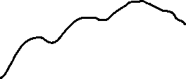
بخش سوم
جستجوی فضای مسئله:
دو نوع جستجوی تکاملی:
1- اکتشاف (Exploration):
هیچ اطلاعاتی در مورد فضا وجود ندارد و هدف شناسایی فضا است (جستجوی سراسری)
2-بهره برداری (Exploitation):
جستجو در اطراف محل اکتشاف شده با هدف شناسایی نقاط بهینه (جستجوی محلی)
همواره باید تعادل بین اکتشاف و بهره برداری
عملگر های بازترکیب و جهش
اکتشاف زیاد مانع از همگرایی
بهره برداری زیاد=عدم جستجوی مناسب کل فضای مسئله=گیر کردن اکسترمم محلی
توصیه:
1-در ابتدای الگوریتم گام جهش زیاد و با احتمال بیشتری رخ دهد تا اکتشاف کاملتری انجام شود
2-به مرور این نرخ کاهش یابد تا در انتهای مسئله به همگرایی بهتری برسیم.
3- بهربرداری بهتر است در ابتدا به صورت بی طرف عمل کند و به مرور به سمت بهینه تر متمایل شود.
31

Slide 33
بخش سوم
جستجوی فضای مسئله:
نظریه کارایی الگوریتم (Wolpert 97)
No free lunch: هیچ الگوریتم وجد ندارد که کارایی آن بر روی تمام مسائل جهان بهتر از حالت تصادفی باشد.
روش های نمایش نمونه:
مصالحه؟
هر قدر بازه نمایش بزرگتر باشد
دقت نمایش بیشتر
حجم محاسبات روند تصاعدی
موارد موثر در انتخاب نحوه نمایش:
1- ذات مسئله
2- میزان بهینگی مورد نظر
نمایش دودویی
نمایش رقمی
نمایش اعشاری
32

Slide 34
بخش سوم
جستجوی فضای مسئله:
نمایش دودویی
کد گذاری دودویی:
حجم محاسباتی بسیار پایین
بسیار سریع
دارای مقداری خطای محاسبات
مانند: کدگذاری همینگ
توصیه:
از کد گذاری همینگ استفاده نشود. این روش کد گذاری دارای خطای ذاتی در مقایسه (صخره همینگ)
عملگربازترکیب:
انتخاب بین مقادیر متناظر دو والد برای فرزند
1 | 0 | 1 | 1 | 0 | 0 | 0 | 0 | 1
0 | 0 | 0 | 0 | 0 | 0 | 0 | 0 | 1
0 | 0 | 0 | 0 | 0 | 0 | 0 | 1 | 0
0 | 1 | 1 | 1 | 1 | 1 | 1 | 1 | 1
33
1 | 0 | 0 | 0 | 0 | 0 | 0 | 0 | 0

Slide 35
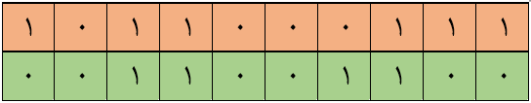
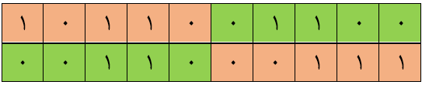
بخش سوم
جستجوی فضای مسئله:
نمایش دودویی
عملگربازترکیب:
1- تقطیع تک نقطه:
به طور تصادفی یک نقطه در طول رشته انتخاب (دنباله ژن) می شود
تمام بیت های قبل از آن از یک والد و بیت های بعد از آن از والد دیگر انتخاب می شود
34

Slide 36
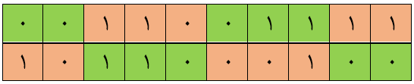
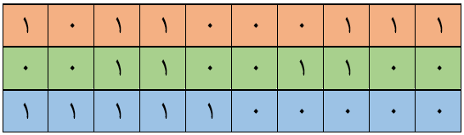
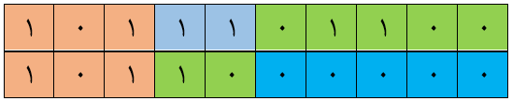
بخش سوم
جستجوی فضای مسئله:
نمایش دودویی
عملگربازترکیب:
2- تقطیع چند نقطه ای :
به طور تصادفی چند نقطه در طول رشته انتخاب (دنباله ژن) می شود
تعداد فرزندان و والدین می تواند متغییر باشد
35

Slide 37
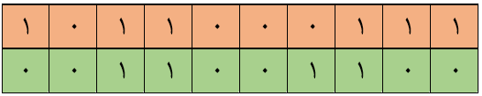

بخش سوم
نمایش دودویی
عملگربازترکیب:
تقطیع یکنواخت: مقدار هر بیت در فرزندان به شکل یک احتمال از یکی والدین انتخاب می شود.
مناسب برای ابتدای الگوریتم – میزان برازندگی والدین نزدیک باشد
تقطیع یکنواخت جمعیتی: برای نمایش های عددی و با تعداد زیاد والدین
36

Slide 38

بخش سوم
نمایش دودویی
عملگر جهش:
یک عضو از جمعیت حذف و با یک عضو جدید جایگزین می شود (معمولا یک یا چند بخش از یک عضو تغییر می دهیم)
دو متغییر کنترل جهش:
1- نرخ جهش: در هر دوره تکامل چقدر احتمال دارد که جهش رخ بدهد (کمتر از 1)
2- احتمال جهش: مقدار احتمالی که یک ژنوم از یک نمونه جهش پیدا کند 2/8=P_{m}
37

Slide 39
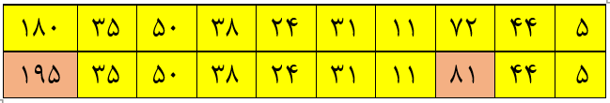
بخش سوم
نمایش رقمی:
دامنه متغییر بیشتر
امکان مدل سازی از داده های گروهی
عملگر جهش
1- جهش تصادفی: به شکل تصافی یک نمونه انتخاب و یک یا چند ژنوم در آن با نرخ P_{m} در بازه مشخص جهش داده می شود
38

Slide 40
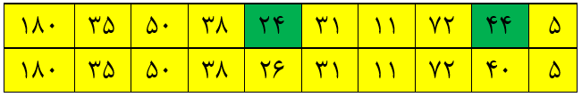
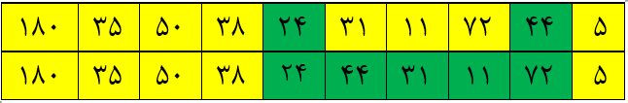
بخش سوم
نمایش رقمی:
عملگر جهش
2- جهش خزیدن (creeping): (جهش با بازه محدود) به شکل تصافی یک نمونه انتخاب و یک یا چند ژنوم در آن با نرخ P_{m} یک مقدار مشخص و یا تصادفی کم یا زیاد می شود. 0.1±
3- جهش درجی: به شکل تصافی یک نمونه انتخاب و در آن با نرخ P_{m} عناصر را بعد از هم درج و مابقی بین ژنوم ها را شیفت می دهد.
39

Slide 41
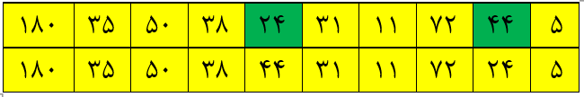
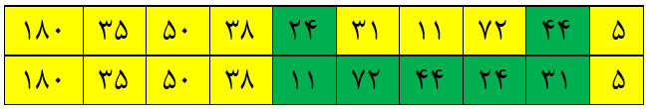
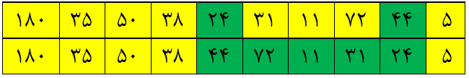
بخش سوم
نمایش رقمی:
عملگر جهش
4- جهش جایگزینی (Swap) با نرخ P_{m} مکان P_{m} ژنوم تغییر می کند
5- جهش هم زدن(Scramble) به شکل تصافی یک نمونه انتخاب و در آن با نرخ P_{m} چند نقطه انتخاب و عناصر بین آن ها هم زده می شود.
6- جهش معکوس: به شکل تصافی یک نمونه انتخاب و در آن با نرخ P_{m} چند نقطه انتخاب و عناصر بین آن ها معکوس می شود.
40

Slide 42
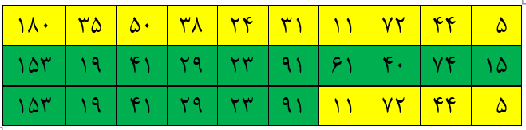
بخش سوم
نمایش رقمی:
عملگر بازترکیب:
همه روش های نمایش دودویی قابل اجرا
مثال:
بازترکیب قطع و تکمیل (برش تک نقطه دودیی)
41

Slide 43
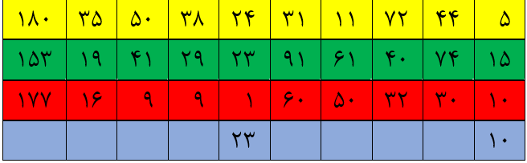
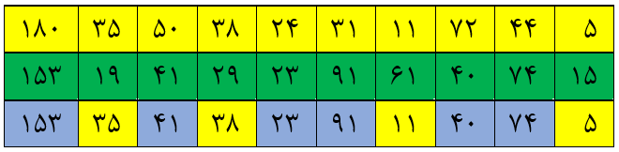
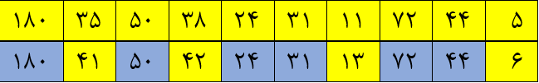
بخش سوم
نمایش رقمی:
عملگر بازترکیب:
بازترکیب فاصله ای: ژنوم فرزند حاصل ترکیب ژنوم های والدین هستند. (میزان سهم ویا اثر والد بسته به نظر کدنویس)
بایاس (تمایل):
تمایل مکانی:
برخی از ویژگی به علت ارتباط درونی متغییر با هم در ارتباط هستند. در نتیجه تمایل داریم این ویژگی ها با هم از یک والد به فرزندان به ارث برسند.
تمایل توزیعی:
برخی از ویژگی با هم ارتباط درونی دارند
از یک تابع توزیع مشخص پیروی میکنند.
در نتیجه تمایل داریم این ویژگی ها با هم منتقل شوند
38 | 23
29 | 24
42

Slide 44
بخش سوم
نمایش اعشاری:
امکان نمایش متغییرهایی با توزیع پیوسته
دقت اندازه گیری بهتر (مییز شناور)
مناسب برای بهینه سازی سیستم
عملگر جهش:
تمام روش های قبلی قابل استفاده است
می تواند بر اساس یک تابع توزیع احتمال
جهش یکنواخت:
به شکل تصافی یک نمونه انتخاب و با نرخ P_{m} عناصر را بر اساس یک تابع توزیع احتمال یکنواخت تغییر می دهیم
a×µ
جهش غیر یکنواخت: (تابع توزیع احتمال آن هر تابعی غیر از احتمال یکنواخت)
43

Slide 45

بخش سوم
نمایش اعشاری:
عملگر بازترکیب:
بازترکیب میانگین/میانه
بازترکیب ریاضی:
اگر والدین A و B باشند
یک عدد تصادفی مانند d مفروض است
عناصر ژن فرزند به شکل زیر تغییر می کند (میانگیم وزن دار)
C=d×A+(1-d)×B
بازترکیب آمیختن: استفاده از یک معیار فاصله مانند اقلیدوس- ماهانوبیس و ....
C=$\sqrt{A^{2}+B^{2}}$
44

Slide 46
بخش سوم
1 | 2 | 3 | 4 | 5 | 1
مثال: فروشنده دوره گرد(TSP)
هدف:شناسایی دور همیلتونی کمینه
از هر راس فقط یک بار عبور کند و به نقطه آغاز بازگردد و مسیر طی شده کمینه
پارامتر ها:
تعداد شهر 5
جدول مسیرها (فرض همه شهر ها متصل) جدول فاصله ها
جمعیت: 10
میزان تولید مثل: 5
روش تولید مثل: قطع و تکمیل با حفظ جایگشت (همه شهر ها فقط یک بار )و بایاس مکانی (ژن اول و آخر)
روش جهش: روش دلخواه و بایاس مکانی (ژن اول و آخر)
نرخ جهش: 0.05 در دو دوره تکامل 1 جهش
پارامتر محاسباتی:
تابع برازش: min distance max 1/distance
3 | 1 | 5 | 4 | 2 | 3
1 | 2 | 3 | 4 | 2 | 3 | X
 | 1 | 2 | 3 | 4 | 5
1 | 0 | 10 | 15 | 20 | 30
2 |  | 0 | 40 | 45 | 30
3 |  |  | 0 | 20 | 10
4 |  |  |  | 0 | 5
5 |  |  |  |  | 0
3 | 1 | 5 | 4 | 2 | 3
45

Slide 47
بخش سوم
 | 1 | 2 | 3 | 4 | 5
1 | 0 | 10 | 15 | 20 | 30
2 |  | 0 | 40 | 45 | 30
3 |  |  | 0 | 20 | 10
4 |  |  |  | 0 | 5
5 |  |  |  |  | 0
یک دوره تکامل
1 | 3 | 4 | 2 | 5 | 1 | 140
1 | 3 | 4 | 2 | 5 | 140
1 | 2 | 3 | 4 | 5 | 1
3 | 5 | 1 | 2 | 4 | 3
4 | 5 | 1 | 2 | 3 | 4
4 | 5 | 2 | 3 | 1 | 4
3 | 1 | 5 | 2 | 4 | 3
1 | 3 | 4 | 2 | 5 | 1
2 | 1 | 3 | 4 | 5 | 2
2 | 4 | 1 | 5 | 3 | 2
5 | 4 | 2 | 1 | 3 | 5
5 | 2 | 3 | 4 | 1 | 5
3 | 4 | 2 | 5 | 140
4 | 5 | 2 | 1 | 3 | 4 | ?
5 | 4 | 2 | 3 | 1 | 5 | ?
46
4 | 5 | 2 | 3 | 1 | 4 | ?

Slide 48
بخش سوم
روش های انتخاب :
1- انتخاب برای بازترکیب(تولید مثل)
2- انتخاب برای بقا
روش های انتخاب مستقل از نمایش
وابسته به شرایط مسئله
47

Slide 49

بخش سوم
انتخاب برای بازترکیب:
روش ($μ وλ$)
دیدگاه کلی
گام اول: تولید یک ذخیره والدین (parenting pool)
تعداد ($μ$) نمونه که برای تولید مثل انتخاب و وارد یک زیر مجموعه می شوند و به شکل تصادفی مخلوط (shuffling) می شوند.
گام دوم: به شکل تصادفی دو یا چند نمونه از$μ$ انتخاب شده و عمل بازترکیب را انجام می دهند
در کل تعداد $λ$ فرزند تولید می شوند.
48

Slide 50
بخش سوم
انتخاب برای بازترکیب:
روش های انتخاب :
1- انتخاب تصادفی:
نامناسب، نمونه های برازنده تر به اندازه نمونه های ضعفتر شانس دارند
2- انتخاب بر اساس برازندگی:
فقط بهترین ها انتخاب می شوند
ایراد
زمان غلبه به شدت کوتاه
جستجوی فضای مسئله برای یافتن جواب بهتر به شدت افت میکند
3- انتخاب بر اساس رتبه بندی:
مرتب کردن موجودیت بر اساس برازندگی و انتخاب به شکل هدفمند
50%
35%
15%
49

Slide 51
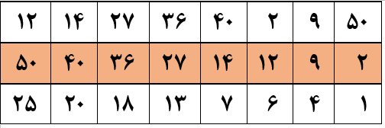
بخش سوم
انتخاب برای بازترکیب:
روش های انتخاب :
3-1 چرخ رولت (roulette wheel):
همه نمونه ها بر اساس برازندگی مرتب می شوند.
به هر نمونه یک مقدار بر اساس میزان برازندگی نسبت می دهیم
(تلاش می شود مجموع نسبت ها عدد خوش تعریفی)
یک چرخ که هر نمونه بر اساس میزان برازندگی یک ناحیه در آن اشغال می کند
چرخ را به مقدار تصادفی در جهت تصادفی می چرخانیم
هر مقداری که روبروی نشانگر ایستاد برنده فرایند انتخاب است.
مزیت:
همه شانس انتخاب شدن دارند
عیب:
سربار محاسباتی
50

Slide 52

بخش سوم
انتخاب برای بازترکیب:
روش های انتخاب :
3-2 رقابت (Tournament):
به هر نمونه یک مقدار بر اساس میزان برازندگی نسبت می دهیم
به صورت تصادفی تعدادی از نمونه ها را انتخاب می کنیم (بیشتر $μ$)
به شکل تصادفی تعدادی نمونه ها را انتخاب می کنیم (دو به دو)
نمونه ها را مقایسه می کنیم (نمونه ای مقدار بیشتر دارد انتخاب می کنیم)
عمل فوق را $λ$ مرتبه تکرار می کنیم.
می توان آن را به شکل سلسله مراتبی نیز اعمال کرد
شرایط:
تضمینی برای انتخاب بهترین نمونه نیست
قطعا بدترین نمونه انتخاب نمی شود.
51

Slide 53

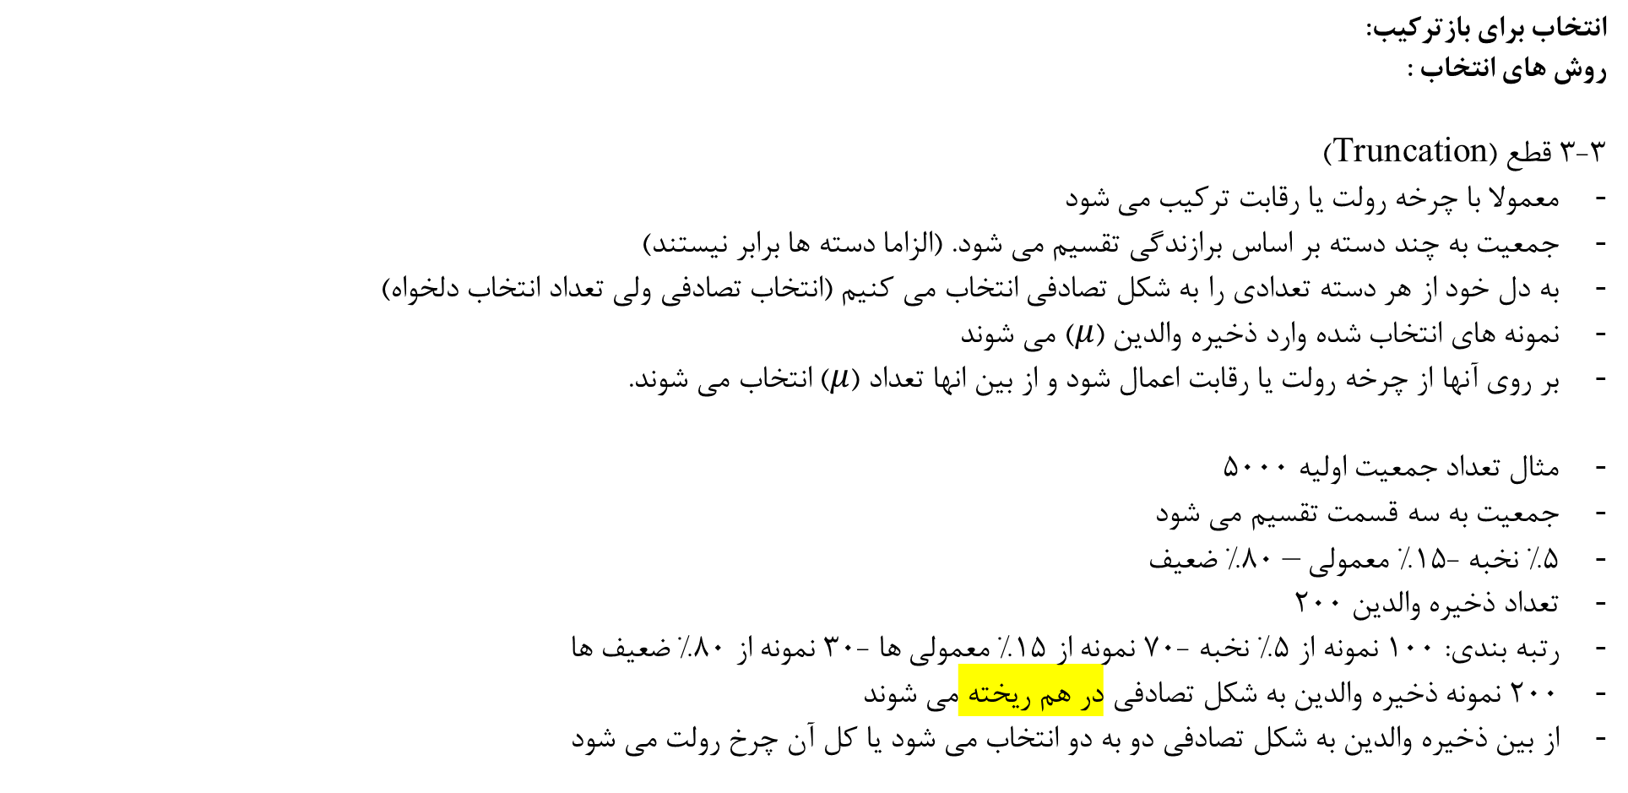
بخش سوم
انتخاب برای بازترکیب:
روش های انتخاب :
3-3 قطع (Truncation)
معمولا با چرخه رولت یا رقابت ترکیب می شود
جمعیت به چند دسته بر اساس برازندگی تقسیم می شود. (الزاما دسته ها برابر نیستند)
به دل خود از هر دسته تعدادی را به شکل تصادفی انتخاب می کنیم (انتخاب تصادفی ولی تعداد انتخاب دلخواه)
نمونه های انتخاب شده وارد ذخیره والدین ($μ$) می شوند
بر روی آنها از چرخه رولت یا رقابت اعمال شود و از بین انها تعداد ($μ$) انتخاب می شوند.
مثال تعداد جمعیت اولیه 5000
جمعیت به سه قسمت تقسیم می شود
5% نخبه -15% معمولی – 80% ضعیف
تعداد ذخیره والدین 200
رتبه بندی: 100 نمونه از 5% نخبه -70 نمونه از 15% معمولی ها -30 نمونه از 80% ضعیف ها
200 نمونه ذخیره والدین به شکل تصادفی در هم ریخته می شوند
از بین ذخیره والدین به شکل تصادفی دو به دو انتخاب می شود یا کل آن چرخ رولت می شود
$$μ$$
3

Slide 54
بخش سوم
انتخاب برای بازترکیب:
روش های انتخاب :
3-4 نمونه برداری آشوبناک سراسری (SUS stochastic universal sampling)
بهبود چرخ رولت
تمام مراحل چرخ رولت
در مرحله انتخاب نهایی چند نشانگر وجود دارد.
یک الگوریتم آشوبناک (غیر قابل پیش بینی) مکان نشانگر ها را تعیین می کند.
3

Slide 55

بخش سوم
روش های انتخاب بقاء
انتخاب جایگزینی
1- جایگزینی نسلی:
نسل جدید جایگزین نسل قدیمی
جمعیت اولیه$λ=$
شکاف نسلی generation gap:
خطر از بین رفتن نمونه های مناسب
2- جایگزینی سنی:
برای هر نمونه یک طول عمر
مزیت:
زمان بیشتری برای انتقال نمونه های خوب وجود دارد
3- جایگزینی استوار:
فرزند جایگزین والد می شود ($μ=λ$)
3

Slide 56
بخش سوم
روش های انتخاب بقاء
انتخاب جایگزینی
4- جایگزینی بدترین:
فرزندان جایگزین بدترین نمونه ها می شوند
5- نخبه گرایی(Elitism):
فقط نمونه های برتر حفظ شده و باقی نمونه ها حذف می شوند.
6- جایگزینی بر اساس برازندگی:
شبه تصادفی
7- روش رقابتی:
8- تالار مشاهیر (Hall of fame):
در هر مرحله بهترین نمونه ها در یک فضای جداگانه به صوت مجزا از جمعیت نگه داری می شوند.
در برخی از شرایط به شکل تصادفی یکی از آن ها وارد جمعیت می شود.
9- انتخاب معکوس:
بررسی شباهت جواب ها
انتخاب متفاوت ترین پاسخ ها
دور ریختن برخی از پاسخ های شبیه به هم
50
500
میان ترم
3

Slide 57
بخش سوم
مثال:
مسئله n-وزیر n queen
اندازه مسئله: صفحه nxn
هدف: قراردادن تعداد n مهره وزیر در صفحه به طوری که این مهره ها قادر به زدن یکدیگر نباشند.
هدف کمینه کردن تابع برازندگی
تابع برازندگی: ؟؟؟؟ شمارش تعداد گارد
Q (I,j)
(I:) (:J) (i+1,j+1) (i-1,j-1) (i-1,j+1) (i+1,j-1)
a | b | c | d | e | f | g | h
2 | 3 | 4 | 6 | 8 | 1 | 4 | 5
2 | 3 | 4 | 6 | 1 | 7 | 8 | 5
8 | 5 | 2 | 6 | 1 | 7 | 3 | 4
3

Slide 58
بخش چهارم
راهکاری برای تولید جواب های متنوع تر- متمایز تر
همواره هدف یافتن مناسب ترین جواب نیست
گاهی داشتن چند پاسخ متمایز و نیمه مناسب مطلوب تر است
با هدف:
راهکار جانشین احتمالی
بررسی سایر احتمالات
درک دینامیک فضای مسئله
روش های حفظ تنوع
اکتشاف و بهره برداری بیشتر . بهتر فضای مسئله
احتمال یافتن جواب های جدید
تنوع نمونه ها (جواب ها) توسط عملگر انتخاب
تغییر عملگر انتخاب
ایجاد فرصت برای جواب های جدید و ضعیف تر
3

Slide 59
بخش چهارم
روش های حفظ تنوع
1- عملگر انتخاب غیر قطعی
روش های شبه تصادفی، تصادفی، آشوب ناک
استفاده از توابع توزیع احتمال برای عملگر
2- Niche :
تولید زیر جامعه
تولید چند زیر جامعه که شامل تمامی سطوح کیفی (جوای خوب تا ضعیف)
اجرای مستقل عملگر های انتخاب، تولید مثل و جهش در هر زیر جامعه
احتمال چند جواب مستقل در پایان خواهیم
کیفیت نزدیک به هم
3

Slide 60
بخش چهارم
روش های حفظ تنوع
3- انبوه گرایی crowding:
تولید مثل زیاد بر اساس برازندگی نسباتا قطعی
جایگزینی به سختی
به علت جایگزینی کم مدت زمان غلیه زیاد
4- گونه سازی speciation
تولید زیر جامعه
تولید زیر جامعه ها بر اساس شباهت نمونه ها
احتمال چند دسته شدن جواب های خوب
زیر جامعه ها نا همگن
تولید چند جواب با کیفیت متفاوت
3

Slide 61
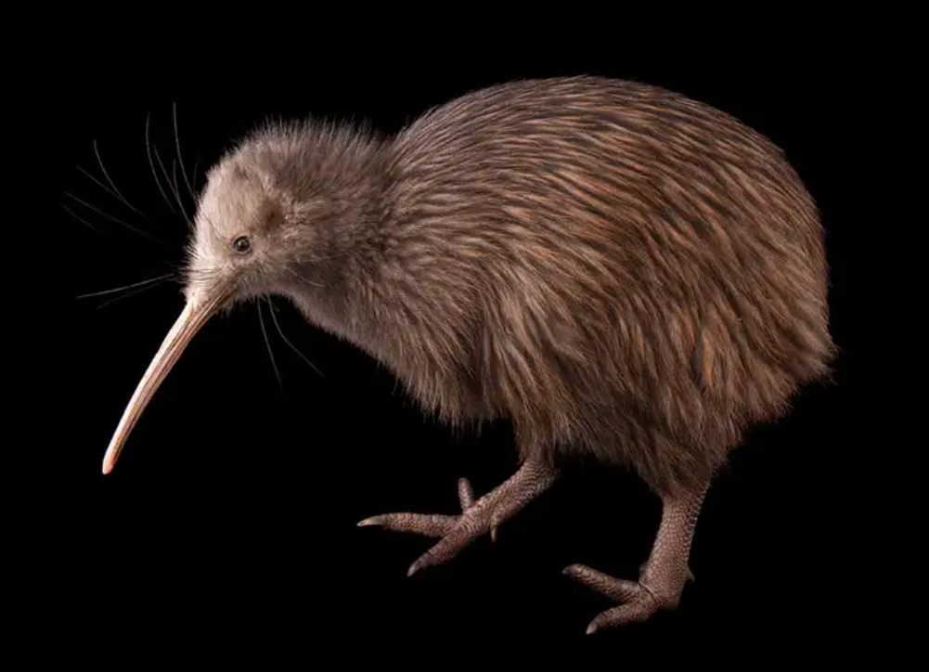
بخش چهارم
روش های حفظ تنوع
5- جزیره Island :
تولید زیر جامعه
در ابتدا niche
به مرورspecies
زیر جامعه ها نا همگن
ایجاد مروری غلبه در هر زیر جامعه
پس از چند دوره مهاجرت یک نمونه از یک زیر جامعه به یر جامعه دیگر
امکان تولید جواب های ترکیبی
مهاجرت می تواند سه نتیجه داشته باشد
1- مرگ گونه مهاجر
2- غلبه گونه مهاجر
3- ترکیب گونه مهاجر و بومی
3
Kiwi

Slide 62
بخش چهارم
6- سلولی Cellular
تولید زیر جامعه
تولید زیر جوامع به شکل فضایی
تولید جمعیت مستقل تصادفی تولید شده در هر زیر فضا
اتمام مراحل تکامل طی می شود
پوشش تمامی فضای مسئله
3

Slide 63
بخش پنجم
انواع الگوریتم تکاملی
کلاسیک
خانواده ژنتیک
مدرن :
PSO
ABC
Ant colony
Bat
Cuckoo
AIS
Frog ()
Grey wolf
ICA
Firefly کرم شب تاب
SA تبرید
PSO و دو الگوریتم دیگر به انتخاب دانشجویان
3

Slide 64
بخش پنجم
PSO
بهینه سازی ازدحام ذرات:
برگرفته از زندگی جمعی ماهی ها و پرندگان
هوش جمعی
جستجوی پویای فضای مسئله
جمعیت اولیه (تولید تصادفی)
تولید مثل ندارد
جهش دارد
انتخاب ندارد
جایگزینی ندارد
3

Slide 65
بخش پنجم
بحث:
ارائه بهترین راهکار برای یافتن بلند ترین نقطه در یک دشت با وسعت 100 کیلو متر مربع (فضای مسئله وسیع و نا شناخته)
با داشتن وسائل:
100 نفر نیرو (جمعیت اولیه)
به تعداد کافی:
GPS دو بعدی
ارتفاع سنج دستی
بی سیم
ساعت
3

Slide 66

بخش پنجم
PSO
یک مجموعه از موجودیت ها
هر نمونه نگاشت از فضای واقعی برای یک جواب احتمالی
ماهیت کد نویسی هر نمونه مجموعه ویژگی های فضای واقعی و پارامترهای جانبی
تولید تصادفی جمعیت اولیه
مرتب سازی بر اساس برازندگی
انتخاب بهترین نمونه به عنوان بهینه سراسری Global Best
ارزش گذاری باقی نمونه ها بر اساس مکان فعلی و فاصله از بهینه سراسری (ارزش گذاری نسبی)
پارامتر های جانبی:
هر موجودیت دارای درک از سه نقطه است
مکان فعلی
بهترین مکان یافت شده تا آن لحظه Gb
بهترین نقطه که تا به حال در آن بوده P_{best}
هر موجودیت همچنین نرخ حرکت خود در هر لحظه را ثبت می کند $V_{\left(t\right)}$
 |  |  |  |  |  |  |  | P | Gb | P_{best} | $$V_{\left(t\right)}$$
3

Slide 67

بخش پنجم
PSO
حرکت نمونه ها بر اساس پارامتر های جانبی به سمت بهینه سراسری (جهش)
ارزیابی مکان جدید پس از جهش هر نمونه (مقایسه مکان جدید با بهینه شخصی و سراسری)
عدم حرکت نمونه ها در یک مسیر مشخص به سمت بهینه سراسری
میزان حرکت نمونه ها ثابت نیست ($V_{\left(t\right)}$ متغییر)
بردار های آشوب (بردار انحراف):
هر نمونه در مسیر خود به سمت Gb مدام به اطراف منحرف می شود
بردار های آشوب دارای پارامتر های جهت و اندازه
کاربرد اصلی شبیه سازی حالت حرکت تصادفی از نظر اندازه و جهت
در هر گام بردار های آشوب با بردار حرکت نمونه تجمیع می شود
غالبا پارامتر های دخیل در بردار آشوب از یک الگوریتم میرا انتخاب می شوند.
تا به مرور زمان اعداد کوچکتری تولید کنند
در ابتدا به مقدار زیاد منحرف شده و اکتشاف باشد
در پایان و نزدیکی Gb کمتر منحرف شده و بهره برداری بیشتر باشد
3

Slide 68

بخش پنجم
مراحل PSO
1- تولید جمعیت اولیه
2- برآورد برازندگی
3- شناسایی Gb
4- حرکت نمونه ها به سمت Gb
5- بررسی شرایط جدید
6- تکرار گام دوم
پارامترهای جانبی
یک سرایند در انتهای نمونه
توصیف مسیر و نحوه حرکت نمونه
شامل:
مکان نمونه (موجودیت نگاشت)
مکان بهترین نمونه
بهترین موقعیت نمونه ($P_{best}$)(برازنده ترین مقداری که نمونه تا به حال داشته) history
بردار سرعت نمونه$V_{(t)}$ (چقدر و در چه جهتی حرکت کند)
 |  |  |  |  |  |  |  | P | Gb | P_{best} | $$V_{\left(t\right)}$$
3

Slide 69

بخش پنجم
مراحل PSO
نحوه حرکت نمونه ها
مکان جدید نمونه = مکان نمونه + بردار سرعت
$$P_{t+1}=P_{t}+V_{(t+1)}$$
$$V_{(t+1)}=\left[{(V}_{\left(t\right)}+C_{\left(1\right)})×rand\left(t\right)\right]×[(P_{best}−P_{t})+{(P}_{GB}−P_{t})×C_{(2)}×rand\left(t\right)]$$
3

Slide 70
بخش پنجم
ICA
رقابت استعماری
یک بهینه سازی موازی PSO
امکان رسیدن به چند جواب متنوع
امکان استفاده روش های حفظ تنوع
3

Slide 71
بخش پنجم
مراحل رقابت استعماری
1- تولید جمعیت اولیه
2- برآورد برازندگی
3- شناسایی تعدادn نمونه بهینه به عنوان امپراطورها (استعمارگرها)
4- تقسیم باقی نمونه ها به شکل مساوی، تصادفی و یکسان بین امپراطورها (مستعمره)
تعداد مساوی
میزان نسبتا یکسان برازندگی
3

Slide 72
بخش پنجم
مراحل رقابت استعماری
5- حرکت نمونه های موجود در هر امپراطوری به سمت امپراطور خود (استعمار)
6- بررسی امکان انقلاب
امکان دارد یک مستعمره در مسیر حرکت به سمت امپراطور به موقعیت بهتری نسبت به امپراطور برسد
تعویض جای امپراطور و مستعمره
7- برآورد قدرت هر امپراطوری:
امپراطوری = امپراطور استعمارگر + مستعمرات
قدرت امپراطوری = قدرت امپراطور+درصد مشخص از مجموع قدرت تمام مستعمرات
جواب نهایی+ احتمال بهبود جواب نهایی
8- رقابت استعماری (جنگ امپراطوری ها): مقایسه قدرت امپراطوری ها
امپراطوری با کمترین قدرت یکی از مستعمرات خود را از دست می دهد.
مستعره به امپراطوی با قدرت بیشتر واگذار می شود.
9- بازگشت به گام 5
3

Slide 73
بخش پنجم
مراحل رقابت استعماری
بررسی شرط توقف
پس از چندین مرتبه رقابت استعماری برخی از امپراطوری ها به مرور کوچک و کوچکتر شده تا تمام مستعمرات خود را از دست می دهد.
سر انجام خود مستعره امپراطوی قوی تر می شود.
در پایان تمام امپراطوری ها به غیراز یکی نابود می شوند
در آخرین امپراطوری غلبه رخ می دهد
می توان قبل از این حالت الگوریتم را متوقف کرد
عیب رقابت استعماری
ایجاد حالت پینگ پونگی
3

Slide 74
بخش پنجم
3

Slide 75
بخش پنجم
الگوریتم ایمنی مصنوعی AIS
گلوبول های سفید دارای شاخک هایی با سر متفاوت
هر عامل خارجی مانند ویروس نیز دارای شاخک هایی است
هنگام ورود عامل خارجی:
فعال شدن سیستم ایمنی بدن
تکثیر گلوبول های سفید
هر گلوبول شاخک های متعدد و تصادفی
گلوبول های نسبتا موفق با شبیه ترین شاخک به شاخک عامل خارجی
تکثیر گلوبول نسبتا موفق
تغییر جزئی شاخک ها در هر مرحله تکثیر
به مرور بدن گلوبولی با شکل شاخک مناسب برای مقابله با عامل خارجی تولید می کند
پس از نابودی عامل خارجی بدن گلوبول جدید را به لیست مرجع خود اضافه می کند= مغز استخوان
3

Slide 76
بخش پنجم
الگوریتم ایمنی مصنوعی AIS
3

Slide 77
بخش پنجم
الگوریتم ایمنی مصنوعی AIS
ایمنی مصنوعی:
تولید جمعیت اولیه
بررسی برازندگی
یافتن شبیه ترین پاسخ ها در جمعیت به مسئله
خوشه بندی پاسخ ها
شناسایی بهترین پاسخ
تکثیر پاسخ به شکل شبیه سازی (clone)
ایجاد جهش بر روی نسخه های شبیه سازی شده
بررسی تغییرات در نسخه های شبیه سازی شده
انتخاب منفی(negative selection) :
در هر مرحله پاسخ هایی که بیشترین تفاوت با بقیه را دارند انتخاب شده و به لیست جمعیت مرجع اضافه می شوند.
هدف حفظ تنوع پاسخ ها برای استفاده در مسائل آینده
این عمل تا زمان رسیدن به پاسخ مناسب برای مسئله ادامه پیدا می کند
3

Slide 78
بخش پنجم
محیط پویا:
• توصیه کننده
• پشتیبانی از تصمیم
سیستم تکاملی برای محیط پویا:
هدف:
استخراج قوانین محیط به شکل پویا (الگو های رفتار محیط) قانون = {شرط: تغییر: برازندگی}
دسته بندی قوانین
کشف ارتباط درونی قوانین
تجمیع قوانین
ترکیب دسته ای قوانین برای تولید قوانین جدید که با محیط بیشتر سازگار هستند
3

Slide 79
بخش پنجم
محیط پویا:
روش های ترکیب Ensemble :
هدف تولید مناسب ترین جواب برای تطبیق با محیط پویا
اصول :
ترکیب و دسته بندی
سیستم کنش و واکنش + یادگیری
سیستم به مرور قوانین را بهتر ارزیابی می کند
ترکیب های موثر تری را ارائه می کند
برای ضریب اطمینان بیشتر:
چند سیستم با معماری های متفاوت را به شکل موازی استفاده می کنیم
سیستم رای گیری
ترکیب
3

Slide 80
بخش پنجم
محیط پویا:
ارزیابی تکاملی برروی نمونه ها :
1 – میشیگان(GA metropolis)
هر نمونه برابر یک قانون
هدف:
تولید جامعه ایده آل (راهکار ایده آل)
مرحله تکامل :
نمایش فرد : {هزینه:عمل:شرط} ≈ (پاسخ:تصمیم:ورودی)
در ابتدای الگوریتم:
پاسخ ها بیشتر تصادفی هستند
با تکامل سیستم و درک محیط
نمایش نمونه ها تغییر می کند
نمایش فرد : {دقت:هزینه:عمل:شرط} ≈(احتمال مناسب بودن پاسخ:پاسخ:تصمیم:ورودی)
3

Slide 81
بخش پنجم
محیط پویا:
ارزیابی تکاملی برروی نمونه ها :
1 – میشیگان(GA metropolis)
مرحله ترکیب:
جامعه ≈ مجموعه قوانین
هدف: پالایش قوانین ≈انتخاب قوانین خوب با دقت بالایی
ترکیب قوانین باقی مانده با هدف رسیدن به بهترین هزینه
امکان دارد به ازای یک ورودی چندین پاسخ
3

Slide 82
بخش پنجم
محیط پویا:
ارزیابی تکاملی برروی نمونه ها :
2- پتزبورگ (super man GA)
هر فرد ≈ ترکیبی از کل قوانین
هر ژن ≈ قانون
هدف:
ترکیب ژن ها برای تولید یک فرد ایده آل
{برازندگی:فرد:شرط} ≈ {کارایی:پاسخ:ورودی}
روش شورا union:
انتخاب افراد با بیشترین صلاحیت برای تکثیر
حفظ تنوع پاسخ (افراد با تفاوت بیشتر)
هدف:
تولید ابر فرد
3

